Slide 1


Acte institucional del
Dia de les Persones Desaparegudes sense Causa Aparent
El tractament mediàtic en els casos de persones desaparegudes sense causa aparent

Slide 2
Benvinguda
A càrrec d’Alba Alfageme
Cap del Gabinet de Seguretat i Polítiques Transversals

Slide 3
El tractament mediàtic i ètic dels casos de persones desaparegudes
A càrrec d’Oriol Nolis
Periodista i presentador de Codi 6
Presenta Joan Roa
Tècnic superior del Gabinet de Seguretat i Polítiques Transversals

Slide 4
Relacions i impacte policial amb els mitjans en els casos de persones desaparegudes sense causa aparent
A càrrec de Laura Villanueva
Caporala i cap de la Unitat Central de Persones Desaparegudes i Suïcidis de la Policia de la Generalitat – Mossos d’Esquadra
Presenta Santi Herrero
Sergent de la Policia de la Generalitat – Mossos d’Esquadra adscrit al Gabinet de Seguretat i Polítiques Transversals

Slide 5
Pausa

Slide 6
Llums i ombres del tractament mediàtic dels casos de persones desaparegudes sense causa aparent
Magda Bandera
Directora de La Marea i impulsora de la investigació sobre feminicidis #PorTodas
Anna Punsí
Periodista i directora de continguts de la productora True Crime Factory
Eduard Buil
Periodista i director del podcast Desaparecidos
Modera
Martí Navarro
Tècnic superior del Gabinet de Seguretat i Polítiques Transversals

Slide 7
Cloenda institucional
A càrrec de l’Honorable Senyora Núria Parlon
Consellera del Departament d’Interior i Seguretat Pública

Slide 8
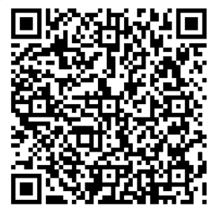
Qüestionari de satisfacció

Slide 9

Moltes gràcies
Interior.gencat.cat
gabinetdeseguretat@gencat.cat

